Slide 1
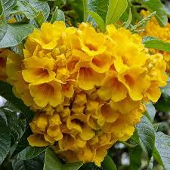
সবাইকে শুভেচ্ছা

Slide 2
শিক্ষক পরিচিতি
বীণা পাণি রায়
প্রধান শিক্ষক
হাজীপুর সরকারি প্রাথমিক বিদ্যালয়
তারাগঞ্জ ,রংপুর

Slide 3
পাঠ পরিচিতি
শ্রেণিঃ তৃতীয়
বিষয়ঃ প্রাথমিক বিজ্ঞান
সাধারন পাঠঃ জীবনের জন্য পানি
বিশেষ পাঠঃ পানির ঊৎস
সময়ঃ ৪০ মিনিট
তারিখঃ ০২/০২/২০২০

Slide 4
শিখনফল
৩.২.১ নিকট পরিবেশে পানির কি কি ঊৎস রয়েছে তা বলতে পারবে।

Slide 5
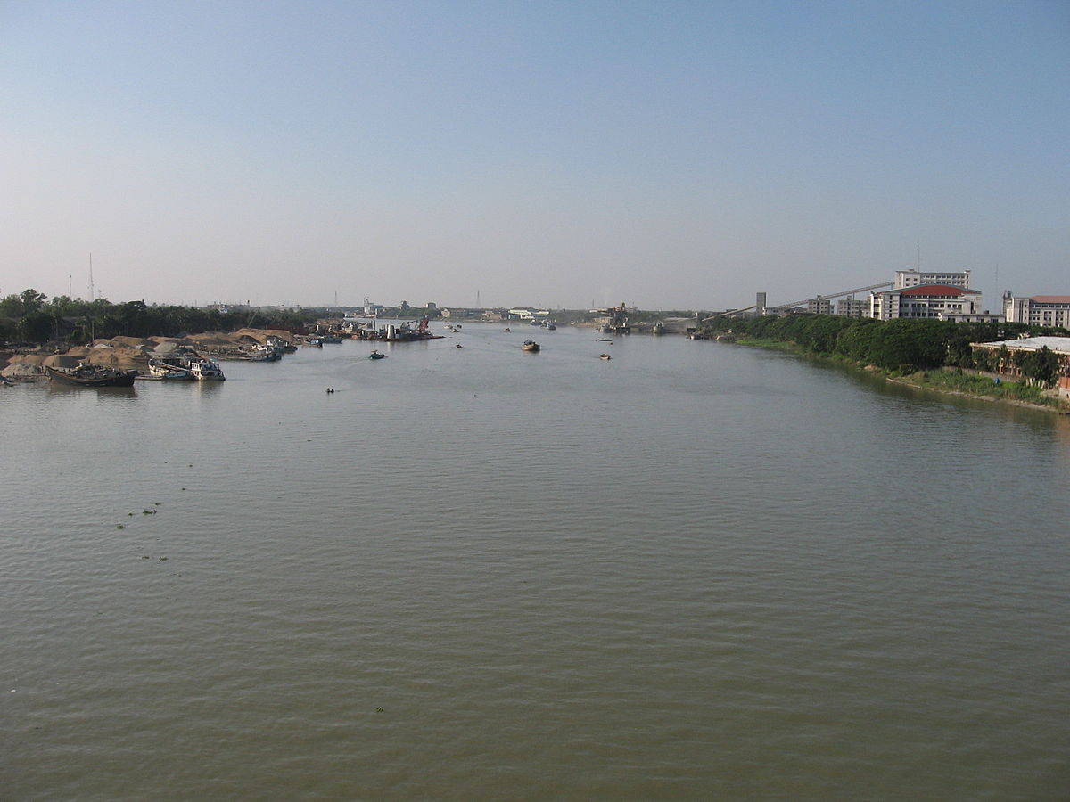
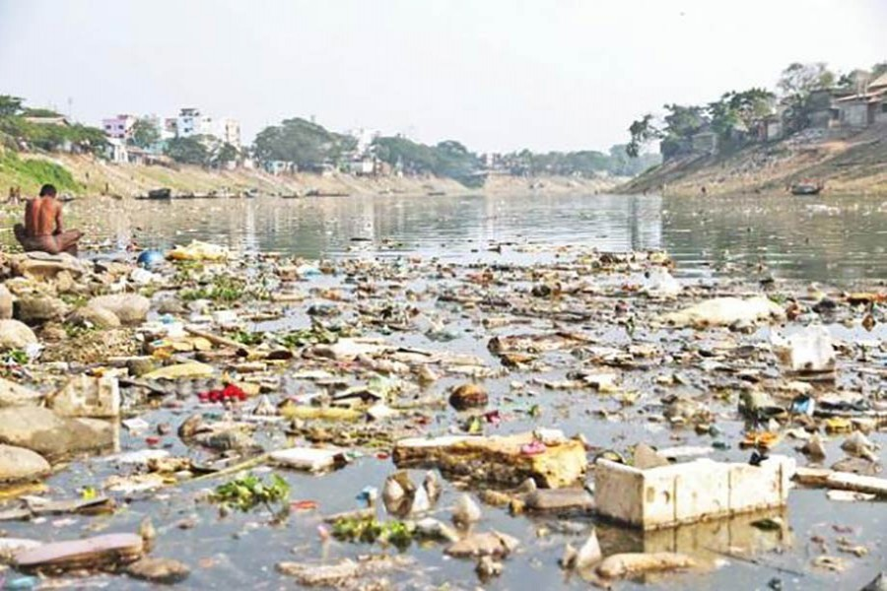
এসো আমরা কিছু ছবি দেখি

Slide 6
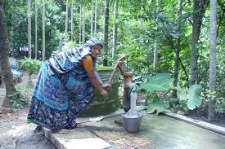
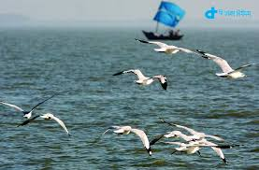
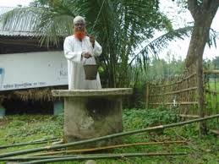
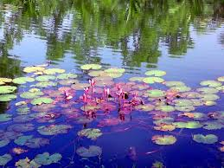
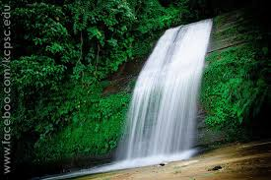
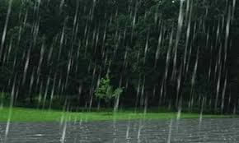
নলকুপ
সমুদ্র
কুয়া
পুকুর
ঝর্ণা
বৃষ্টি

Slide 7
আজকের পাঠ
জীবনের জন্য পানি

Slide 8
একক কাজ
বলোতো , আমরা কোন কোন উৎস থেকে পানি পাই ?

Slide 9
দলীয় কাজ

Slide 10
দলীয় কাজ
পানির প্রাকৃতিক ঊৎস এবং মানুষের তৈরী উৎসের ২টি করে তালিকা তৈরি কর
প্রাকৃতিক উৎস | মানুষের তৈরী উৎস
বৃষ্টি
কুয়া
সমুদ্র
নলকুপ
নদি
পুকুর

Slide 11
পাঠ্য পুস্তকের সাথে সংযোগ

Slide 12
মূল্যায়ন
কোন কোন ঊৎস থেকে পানি পাওয়া যায় তার একটি তালিকা তৈরি কর ।

Slide 13
বাড়ির কাজ
আজকের পাঠে আমরা শুরু থেকে পানির যে যে উৎসের কথা জানলাম তার একটি তালিকা তোমরা লিখে আনবে ।

Slide 14
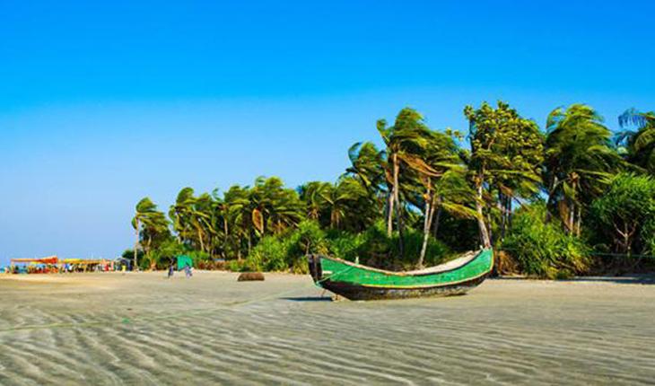
ধন্যবাদ

